Slide 1
CLOTHES

Slide 2
BASICS
Introduction

Slide 3
BASICS
Words and images

Slide 4
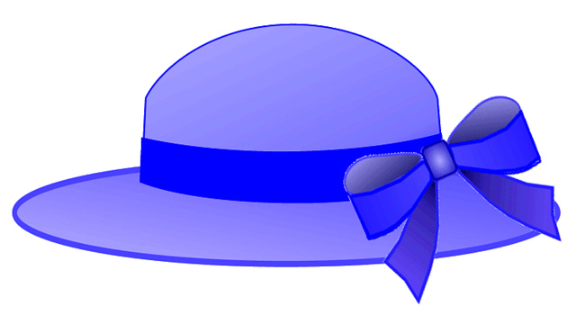
hat– gorro

Slide 5
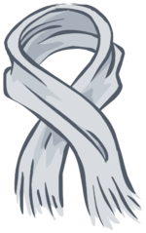
scarf– bufanda

Slide 6
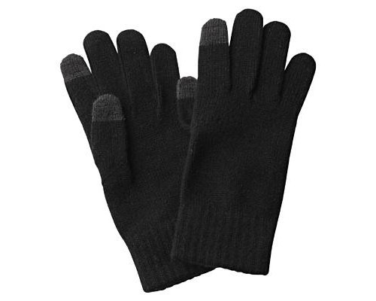
gloves – guantes

Slide 7
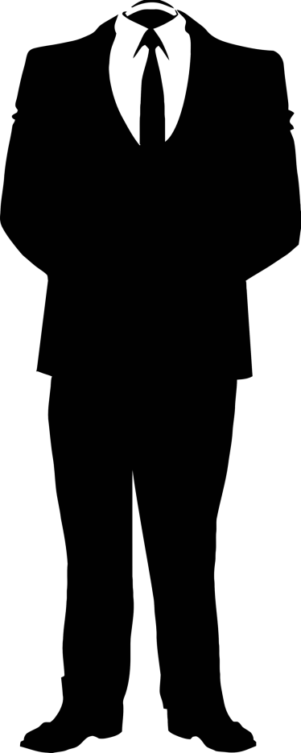
suit – traje

Slide 8
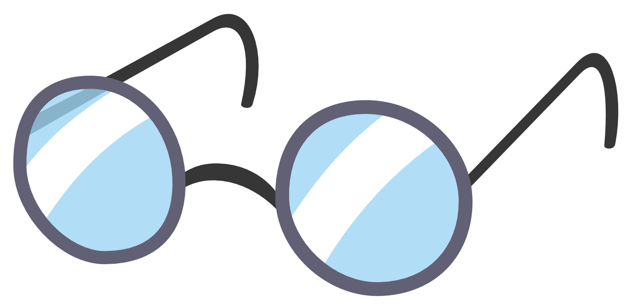
glasses– gafas

Slide 9
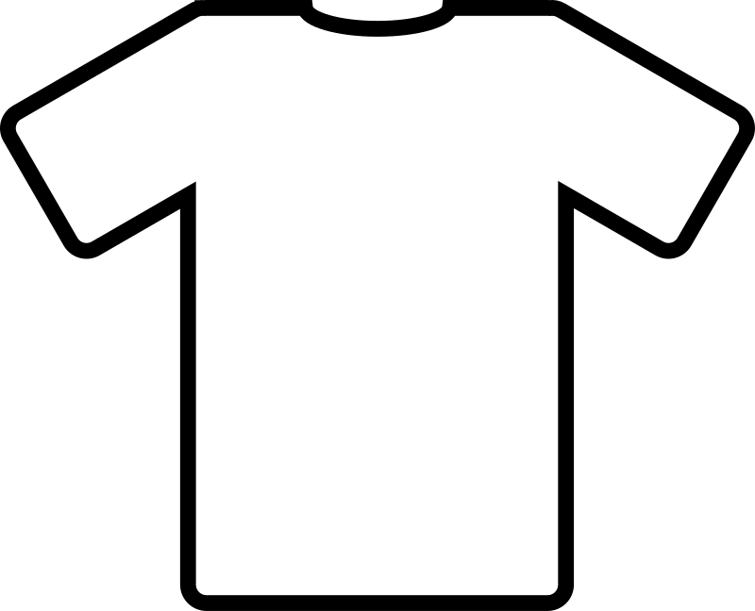
t-shirt– camiseta

Slide 10
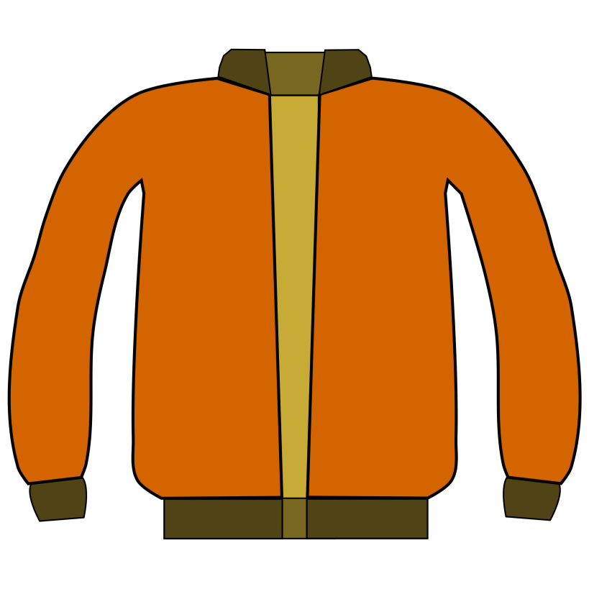
jacket – chaqueta

Slide 11
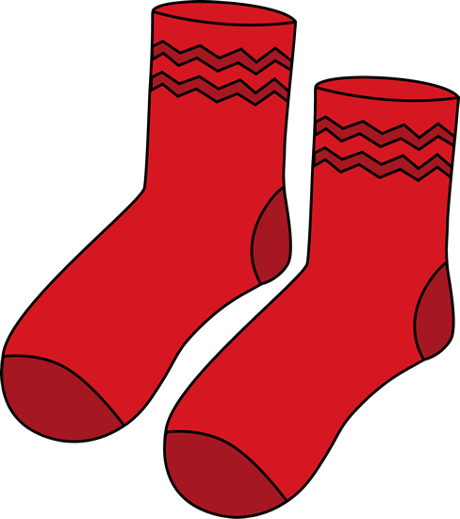
socks – calcetines

Slide 12
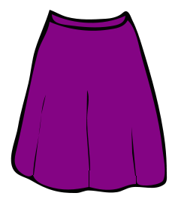
skirt– falda

Slide 13
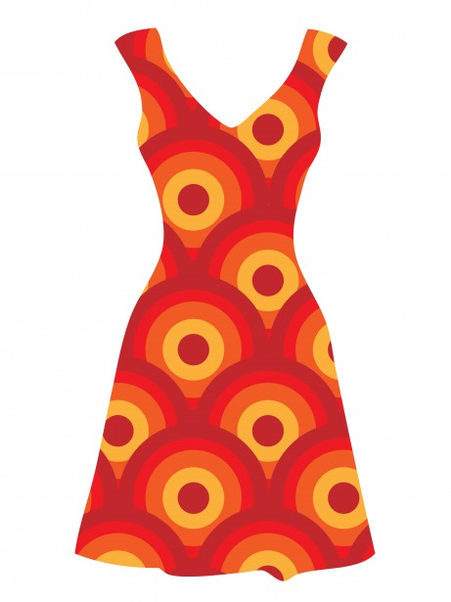
dress – vestido

Slide 14
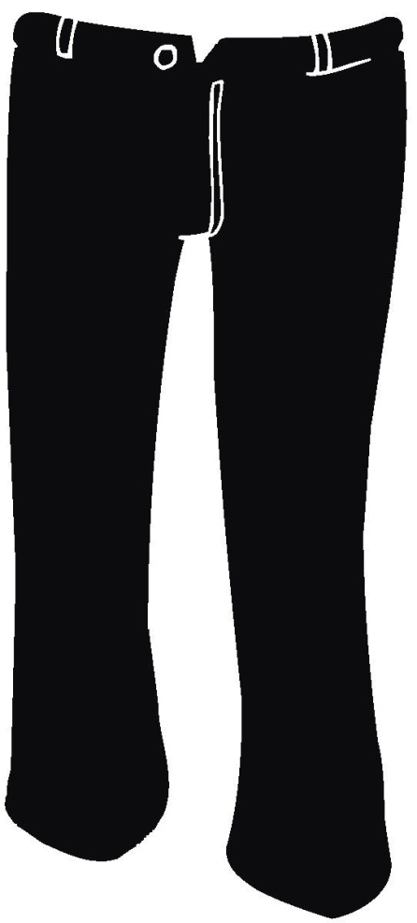
pants– pantalon

Slide 15
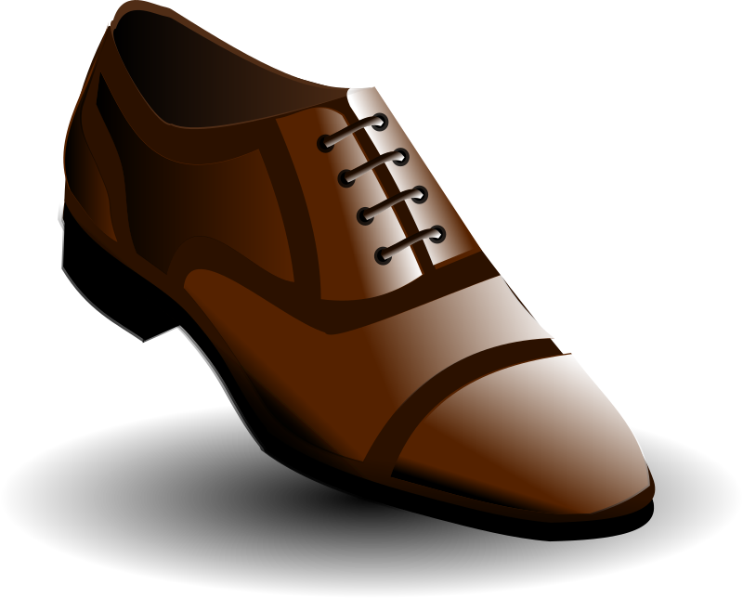
shoes – zapatos

Slide 16
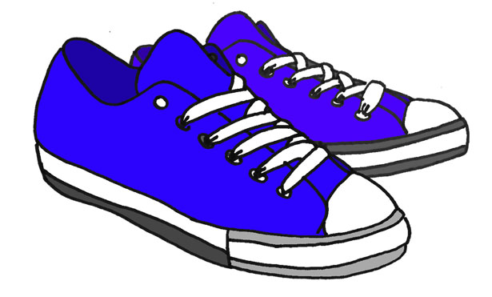
sneakers – zapatillas

Slide 17
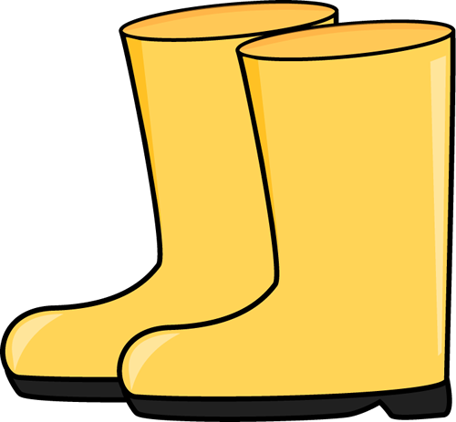
boots– botas

Slide 18
BASICS
Sentences

Slide 19
Sentences
Mi novia tiene una bonita falda. – My girlfriend has nice skirt.
Estos pantalones son pequeños.– This pants are too small.
Le encanta usar zapatillas. –He likes to wear sneakers.
El vestido tiene una flor. – Dress has flowers.
Me pongo botas cuando hace frío. –I wear boots when it’s cold.

Slide 20
Sentences
Mi madre usa gafas. – My mum wears glasses.
Quiero zapatos número 38. – I want shoes number 38.
Siempre usando una bufanda, uso guantes. – I always use scarf and gloves.
Siempre voy a trabajar con traje. –I always go on work with suit.

Slide 21
Sentences
El sheriff usa un gorro.– Sheriff wears a hat.
Las mujeres a menudo usan vestidos. –Women often wear dresses.
Siempre uso zapatos en mis zapatos. – Always use socks when wearing shoes.

